Slide 1
C语言程序设计
循环语句的复合使用

Slide 2
学习目标
比较各种循环语句
使用嵌套的循环语句

Slide 3
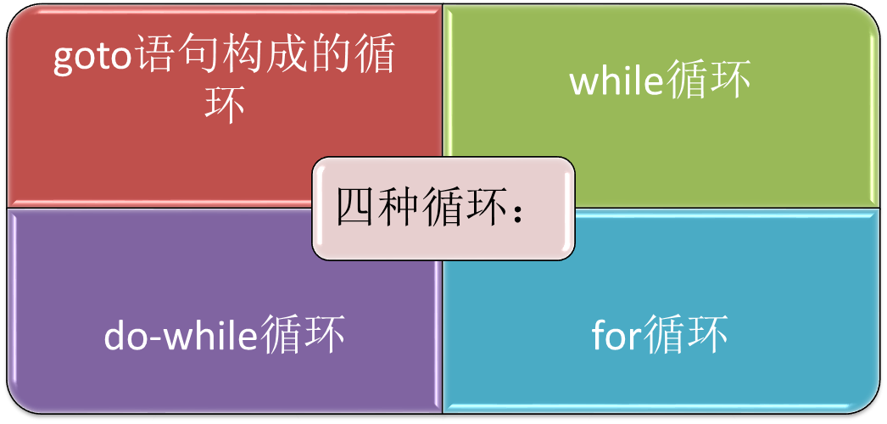
比较各种循环语句

Slide 4
比较各种循环语句
循环语句比较：
1）四种循环可以互相代替。但一般不提倡用goto型循环，尽量使用其他语句代替。
2）while和do-while循环，循环体中应包括使循环趋于结束的语句。

Slide 5
比较各种循环语句
循环语句比较：
3）for语句功能最强，也最常用。
4）用while和do-while循环时，循环变量初始化的操作应在while和do-while语句之前完成，而for语句可以在表达式1中实现循环变量的初始化。

Slide 6
比较各种循环语句
选用的一般原则是：
如果循环次数在执行循环体之前就已确定，一般用 for语句。
如果循环次数是由循环体的执行情况确定的，一般用 while语句或者do- while语句。
当循环体至少执行一次时，用 do-while语句，反之，如果循环体可能一次也不执行，则选用while语句。

Slide 7
使用嵌套的循环语句
一个循环体语句中又包含另一个循环语句，称为循环嵌套。
三种循环语句for、while、do-while可以互相嵌套自由组合。
但要注意的是，各循环必须完整，相互之间绝不允许交叉。

Slide 8
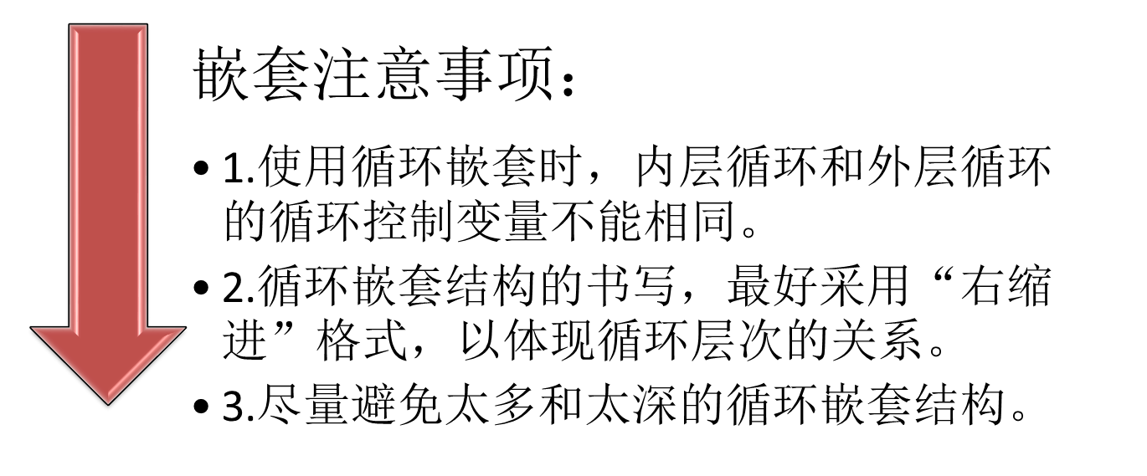
使用嵌套的循环语句

Slide 9

循环语句的复合使用
谢谢，大家观看！
今天，我们的课结束了！！！

